Slide 2
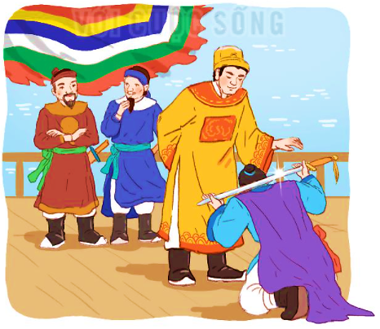
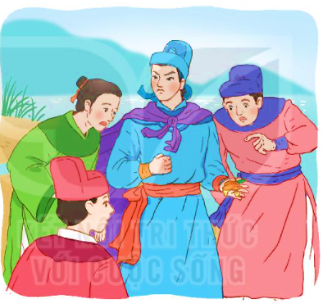
BÓP NÁT QUẢ CAM
BÀI 23
BÀI 23
Nói tên một người anh hùng nhỏ tuổi mà em biết.

Slide 3
BÓP NÁT QUẢ CAM
BÀI 23
BÀI 23
TIẾT 1 – 2
ĐỌC

Slide 4
BÓP NÁT QUẢ CAM
ĐỌC
Giặc Nguyên cho sứ thần sang giả vờ mượn đường để xâm chiếm nước ta. Thấy sự giặc ngang ngược, Trần Quốc Toản vô cùng căm giận.
Biết vua họp bàn việc nước dưới thuyền rồng. Quốc Toản quyết đợi gặp nhà vua xin đánh giặc. Đợi mãi không gặp được vua, cậu liều chết xô mấy người lính gác, xăm xăm xuống biển.
Gặp vua, Quốc Toản quỳ xuống tâu:
Cho giặc mượn đường là mất nước. Xin bệ hạ cho đánh!
Nói xong, cậu tự đặt thanh gươm lên gáy, xin chịu tội.
Vua cho Quốc Toản đứng dậy, ôn tồn bảo:
Quốc Toản làm trái phép nước, lẽ ra phải trị tội. Nhưng còn trẻ mà đã biết lo việc nước, ta có lời khen.
Nói rồi, vua ban cho Quốc Toản một quả cam.
Quốc Toản ấm ức bước lên bờ: “ Vua ban cho cam quý nhưng xem ta như trẻ con, không cho dự bàn việc nước”. Nghĩ đến quân giặc ngang ngược, cậu nghiến răng, hai bàn tay bóp chặt.
Khi trở ra, Quốc Toản xoè tay cho mọi người xem cam quý. Nhưng quả cam đã nát từ bao giờ.
(Theo Nguyễn Huy Tưởng)

Slide 5
BÓP NÁT QUẢ CAM
ĐỌC
Giặc Nguyên cho sứ thần sang giả vờ mượn đường để xâm chiếm nước ta. Thấy sự giặc ngang ngược, Trần Quốc Toản vô cùng căm giận.
Biết vua họp bàn việc nước dưới thuyền rồng. Quốc Toản quyết đợi gặp nhà vua xin đánh giặc. Đợi mãi không gặp được vua, cậu liều chết xô mấy người lính gác, xăm xăm xuống bến.
Gặp vua, Quốc Toản quỳ xuống tâu:
Cho giặc mượn đường là mất nước. Xin bệ hạ cho đánh!
Nói xong, cậu tự đặt thanh gươm lên gáy, xin chịu tội.
Vua cho Quốc Toản đứng dậy, ôn tồn bảo:
Quốc Toản làm trái phép nước, lẽ ra phải trị tội. Nhưng còn trẻ mà đã biết lo việc nước, ta có lời khen.
Nói rồi, vua ban cho Quốc Toản một quả cam.
Quốc Toản ấm ức bước lên bờ: “ Vua ban cho cam quý nhưng xem ta như trẻ con, không cho dự bàn việc nước”. Nghĩ đến quân giặc ngang ngược, cậu nghiến răng, hai bàn tay bóp chặt.
Khi trở ra, Quốc Toản xoè tay cho mọi người xem cam quý. Nhưng quả cam đã nát từ bao giờ.
(Theo Nguyễn Huy Tưởng)
4

Slide 6
BÓP NÁT QUẢ CAM
ĐỌC
Giặc Nguyên cho sứ thần sang giả vờ mượn đường để xâm chiếm nước ta. Thấy sự giặc ngang ngược, Trần Quốc Toản vô cùng căm giận.
Biết vua họp bàn việc nước dưới thuyền rồng. Quốc Toản quyết đợi gặp nhà vua xin đánh giặc. Đợi mãi không gặp được vua, cậu liều chết xô mấy người lính gác, xăm xăm xuống biển.
Gặp vua, Quốc Toản quỳ xuống tâu:
Cho giặc mượn đường là mất nước. Xin bệ hạ cho đánh!
Nói xong, cậu tự đặt thanh gươm lên gáy, xin chịu tội.
Vua cho Quốc Toản đứng dậy, ôn tồn bảo:
Quốc Toản làm trái phép nước, lẽ ra phải trị tội. Nhưng còn trẻ mà đã biết lo việc nước, ta có lời khen.
Nói rồi, vua ban cho Quốc Toản một quả cam.
Quốc Toản ấm ức bước lên bờ: “ Vua ban cho cam quý nhưng xem ta như trẻ con, không cho dự bàn việc nước”. Nghĩ đến quân giặc ngang ngược, cậu nghiến răng, hai bàn tay bóp chặt.
Khi trở ra, Quốc Toản xoè tay cho mọi người xem cam quý. Nhưng quả cam đã nát từ bao giờ.
(Theo Nguyễn Huy Tưởng)

Slide 7
ĐỌC
Từ ngữ
Giặc Nguyên
: giặc từ phương Bắc.
Trần Quốc Toản (1267 – 1285)
: một thiếu niên anh
hùng, tham gia kháng chiến chống giặc Nguyên.

Slide 8
BÓP NÁT QUẢ CAM
ĐỌC
Giặc Nguyên cho sứ thần sang giả vờ mượn đường để xâm chiếm nước ta. Thấy sự giặc ngang ngược, Trần Quốc Toản vô cùng căm giận.
Biết vua họp bàn việc nước dưới thuyền rồng. Quốc Toản quyết đợi gặp nhà vua xin đánh giặc. Đợi mãi không gặp được vua, cậu liều chết xô mấy người lính gác, xăm xăm xuống bến.
Gặp vua, Quốc Toản quỳ xuống tâu:
Cho giặc mượn đường là mất nước. Xin bệ hạ cho đánh!
Nói xong, cậu tự đặt thanh gươm lên gáy, xin chịu tội.
Vua cho Quốc Toản đứng dậy, ôn tồn bảo:
Quốc Toản làm trái phép nước, lẽ ra phải trị tội. Nhưng còn trẻ mà đã biết lo việc nước, ta có lời khen.
Nói rồi, vua ban cho Quốc Toản một quả cam.
Quốc Toản ấm ức bước lên bờ: “ Vua ban cho cam quý nhưng xem ta như trẻ con, không cho dự bàn việc nước”. Nghĩ đến quân giặc ngang ngược, cậu nghiến răng, hai bàn tay bóp chặt.
Khi trở ra, Quốc Toản xoè tay cho mọi người xem cam quý. Nhưng quả cam đã nát từ bao giờ.
(Theo Nguyễn Huy Tưởng)
4

Slide 9
TRẢ LỜI CÂU HỎI
1. Trần Quốc Toản xin gặp vua để làm gì?
→ Trần Quốc Toản gặp vua để xin đánh giặc.
2. Tìm chi tiết cho thấy Trần Quốc Toản rất nóng lòng gặp vua?
→ Các chi tiết: đợi mãi không gặp được vua, cậu liền xô mấy người lính gác, xăm xăm xuống bến.
3. Vua khen Trần Quốc Toản thế nào?
→ Vua khen Trần Quốc Toản còn trẻ mà đã biết lo việc nước.

Slide 10
4. Vì sao được vua khen mà Trần Quốc Toản vẫn ấm ức?
→ Trần Quốc Toản được vua khen mà vẫn ấm ức vì nghĩ vua coi mình như trẻ con, không cho dự bàn việc nước.
Việc Trần Quốc Toản vô tình bóp nát quả cam thể hiện điều gì?
→ Việc Trần Quốc Toản vô tình bóp nát quả cam thể hiện Quốc Toản rất yêu nước và căm thù giặc.

Slide 11
LUYỆN ĐỌC LẠI
BÓP NÁT QUẢ CAM
Giặc Nguyên cho sứ thần sang giả vờ mượn đường để xâm chiếm nước ta. Thấy sự giặc ngang ngược, Trần Quốc Toản vô cùng căm giận.
Biết vua họp bàn việc nước dưới thuyền rồng. Quốc Toản quyết đợi gặp nhà vua xin đánh giặc. Đợi mãi không gặp được vua, cậu liều chết xô mấy người lính gác, xăm xăm xuống biển.
Gặp vua, Quốc Toản quỳ xuống tâu:
Cho giặc mượn đường là mất nước. Xin bệ hạ cho đánh!
Nói xong, cậu tự đặt thanh gươm lên gáy, xin chịu tội.
Vua cho Quốc Toản đứng dậy, ôn tồn bảo:
Quốc Toản làm trái phép nước, lẽ ra phải trị tội. Nhưng còn trẻ mà đã biết lo việc nước, ta có lời khen.
Nói rồi, vua ban cho Quốc Toản một quả cam.
Quốc Toản ấm ức bước lên bờ: “ Vua ban cho cam quý nhưng xem ta như trẻ con, không cho dự bàn việc nước”. Nghĩ đến quân giặc ngang ngược, cậu nghiến răng, hai bàn tay bóp chặt.
Khi trở ra, Quốc Toản xoè tay cho mọi người xem cam quý. Nhưng quả cam đã nát từ bao giờ.
(Theo Nguyễn Huy Tưởng)

Slide 12
Luyện tập
1. Xếp các từ ngữ dưới đây vào nhóm thích hợp:
Trần Quốc Toản
vua
thuyền rồng
quả cam
lính
sứ thần
thanh gươm
Từ ngữ chỉ vật
Từ ngữ chỉ người

Slide 13
2. Kết hợp ô chữ bên trái với ô chữ bên phải để tạo câu nêu hoạt động.
tuổi trẻ mà dũng cảm.
Trần Quốc Toản
là một cậu bé có lòng yêu nước.
xô mấy người lính gác, xăm xăm xuống bến để gặp vua.

